Slide 1


九音科技
音频信号处理领域高端AI芯片供应商

Slide 2






公司简介 Company Profile
会 社 名：深圳市九音科技有限公司
住 所： 深圳市南山区科技园长虹科技大厦
設立時期：2017年3月
資 本 金： 1,928.6万 人民元
SOUNDEC Technology Co., Ltd.
会 社 名： 九音（南京）集成电路技术有限公司
住 所： 南京市浦口区科学城高新技术产业服务中心
設立時期：2019年5月
資 本 金： 2,000万 人民元
SOUNDEC (Nanjing) IC Technology Co., Ltd.
Partner
Confidential

Slide 3




音频入口形态呈现多样化态势，音频芯片应用场景越发广泛
智能家居
耳机
智能手机
汽车
特种行业
音频处理芯片
2021年全球智能音箱、智能电视、机器人、智能穿戴等产品出货量10亿台以上
2021年全球耳机出货近10亿条，其中有线耳机超过6亿条；TWS耳机3亿台以上
2021年全球出货预测13.8亿台
2021年全球出货约8,000万辆
工业噪音隔离和听觉保护助听器和特种行业
终端载体中，智能耳机/音箱为先行爆发的典型形态，未来三年仍是行业快速增长的阶段。
长期来看，智能音频并不拘泥于这两种形态，各类有交互和控制需求的终端都将配备相应功能，音频入口形态将更加多样化，面向可穿戴（智能手表、智能眼镜等）/智能家居/智能车载等更广泛市场，亦给相关主芯片公司提供了广阔的成长环境。
Confidential

Slide 4
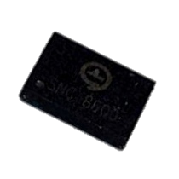
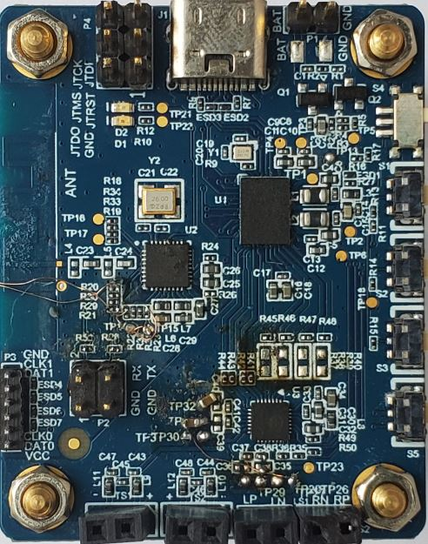
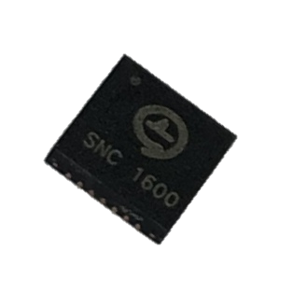
九音新一代产品 SNC 1600 及 SNC 8600 芯片架构
PMU
DVDD
Regulator
AVDD
Regulator
POR
BOR
Mic
Bias
RAM
ROM
DSP
Core
Stereo
DAC
DAC-L
DAC-R
SNC8600: CODEC SOC
BGA80：6.2 x 4.5 x 0.5 mm
BGA63：5.0 x 3.5 x 0.5 mm
Flash
OTP
Stereo
ADC
AMIC-L
AMIC-R
SNC8600
50mm
ADC
Auxiliary
HW
Accelerator
DMIC
Processing
DMIC-x
AHB-Bus
Clock Management
USB HS
Audio
Type-C
I2S
I/F
I2C
I/F
UART
I/F
GPIO
I/F
Jtag
I/F
Oscillator
PLL
LDO/POR/BOR
Digitals
I2C
30mm
Left
audio
Sensing
Network
Right
audio
Sensing
Network
SNC1600: Audio Front-End
QFN：3.5 x 3.5 x 0.35 mm
SNC1600
LNA-L
LNA-R
Confidential

Slide 5
芯片概要
关键系统功能
内核 | Cadence HiFi3 up to 200MHz
RAM | 512KB
Flash | 1MB
麦克风 | 模拟麦克风：2个 / 数字麦克风：8个
接口 | I2C | 2个
SNR | I2S | 3个
DR | USB2.0 HS/FS | 1个
THD+N | UART | 1个
 | ADC | 2个
XTAL | 24MHz
采样率 | 24bit/192K
封装 | BGA80 Pin 6.2*4.5mm BGA63 Pin 5.0*3.5mm
关键性能指标
Power consumption(5V supply, 100MHz, 48KHz, IO=1.8v)
ADC->IIS / IIS->DAC | 5.39mA / 5.52mA
Power consumption(5V supply, 100MHz, 48KHz, IO=3.3v)
ADC->USB / USB->DAC | 16.2mA / 17.3mA
ADC input Path(24bit,48KHz)
SNR | 100dB
DR | 106dB
THD+N | -88dB
DAC output Path(32Ω,24bit,48KHz)
SNR | 100dB
DR | 106dB
THD+N | -80dB
Confidential
Notes:
V1.2.4，更新功耗指标

Slide 6
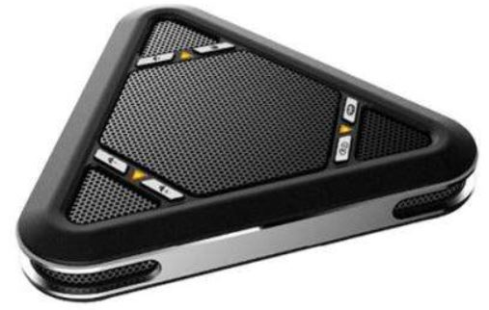
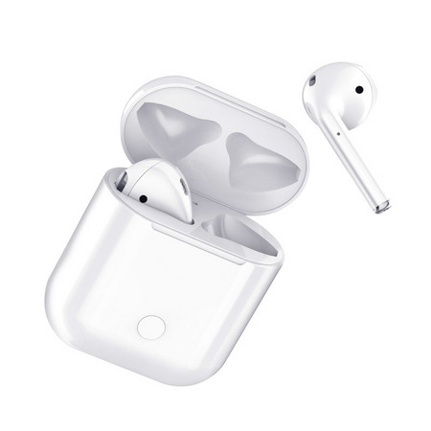
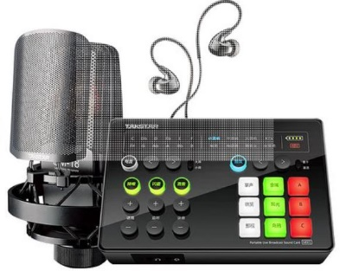
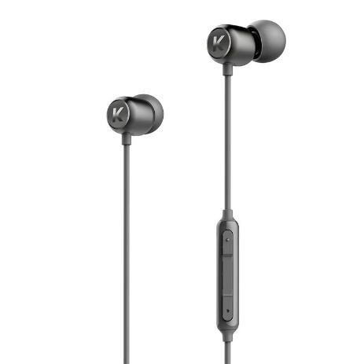
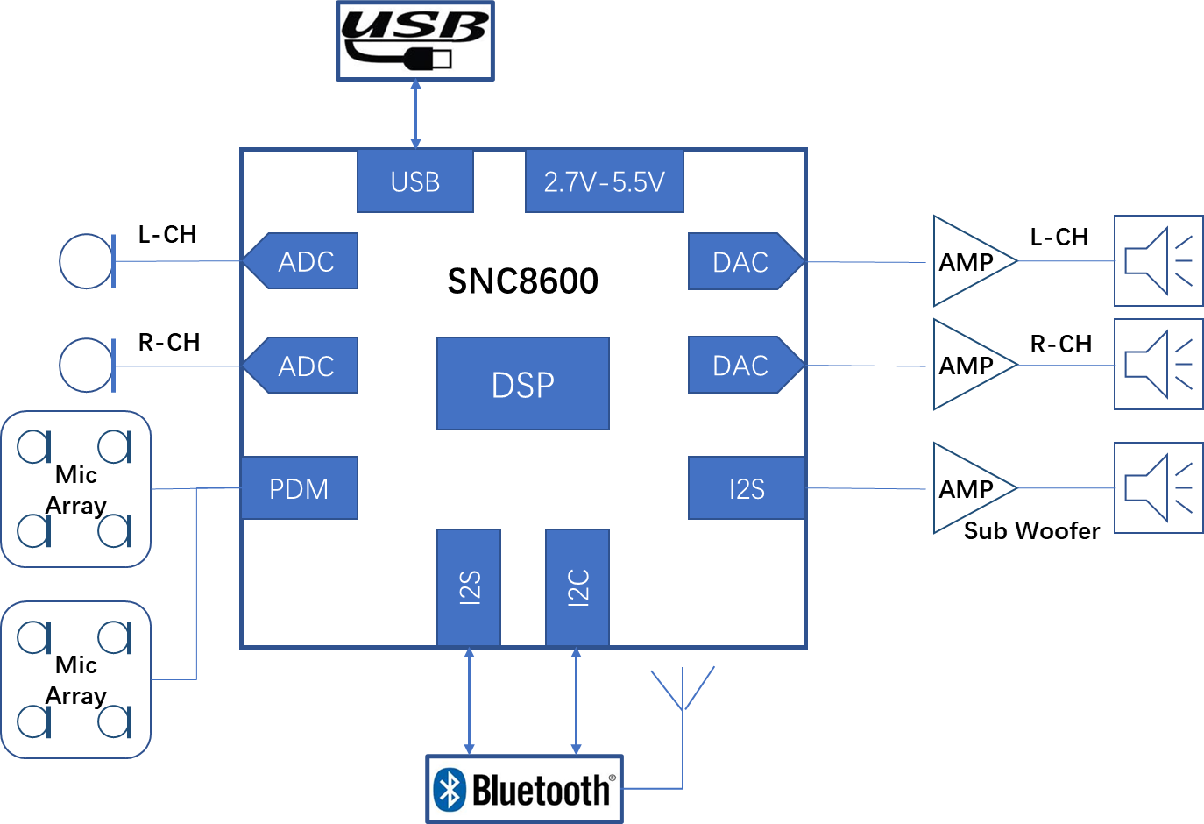
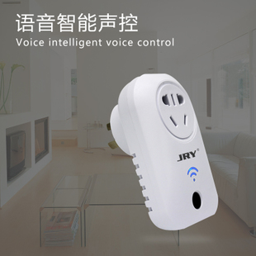
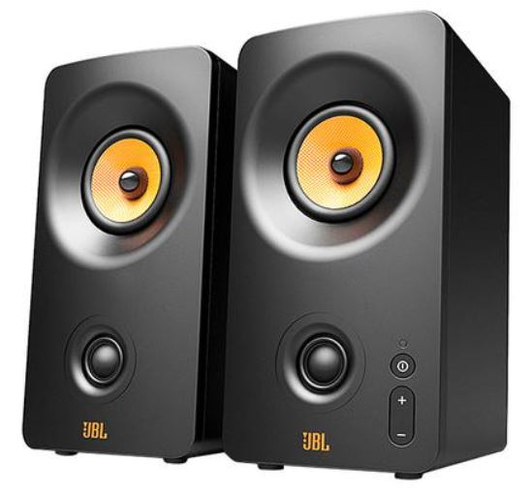
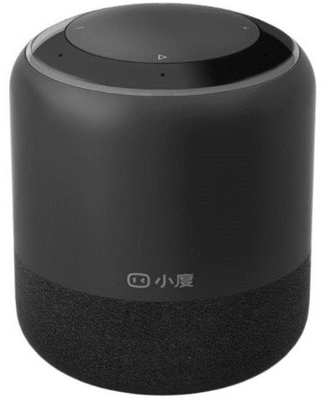
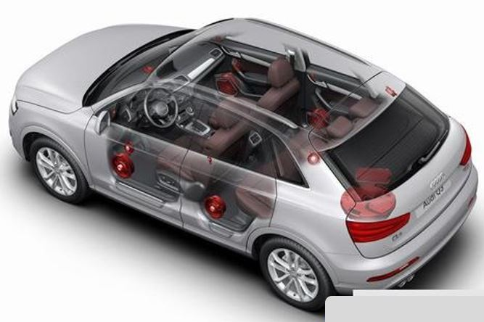
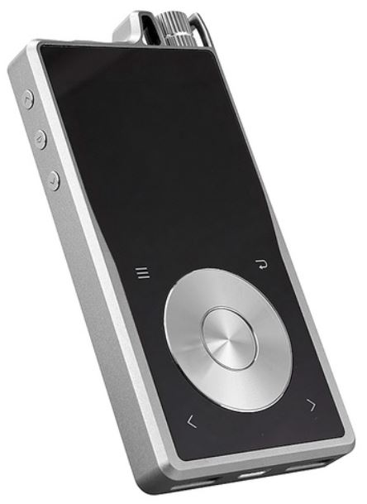
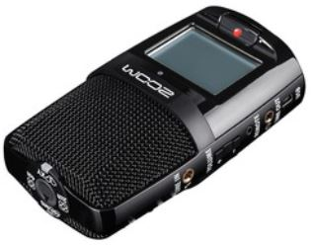
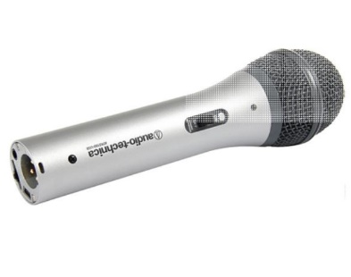
功能灵活、性能优异的技术解决方案，适用多种场景
Conference
Speaker
BT Earphone
Mixer
Type-C Earphone
AIoT
Speaker
Car
AI Speaker
Audio Player
Recorder
Microphone
Confidential

Slide 7
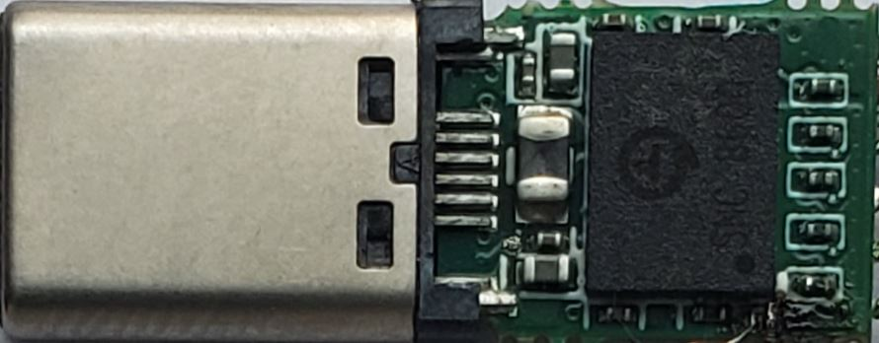
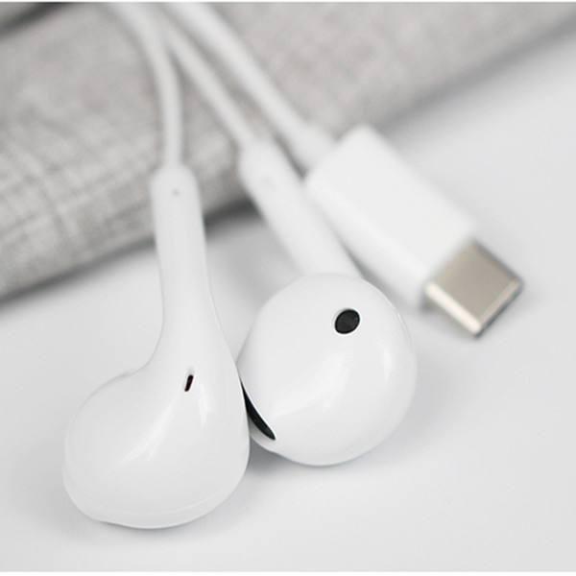
方案介绍① Type-C 耳机模组
主要参数
核心技术
动态均衡 Dynamic EQ
带来丰富饱满的音乐播放效果
13.5mm
8.0mm
方案类型 | Type-c 耳机插头模组
接口 | Type-C
采样率 | 24bits /192KHz
支持麦克风 | AMIC/DMIC
输出 | 1Vrms@16Ω/ 2Vrms@32Ω
THD | <0.0015%
动态范围 | 110dB
SNR | 100dB
24.5mm
功 能
低音增强
中高频动态均衡调整
通话降噪
提升耳机左右喇叭的一致性
Confidential

Slide 8
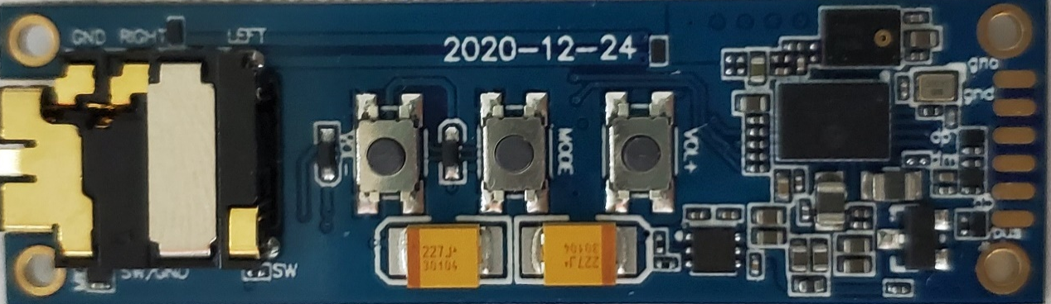
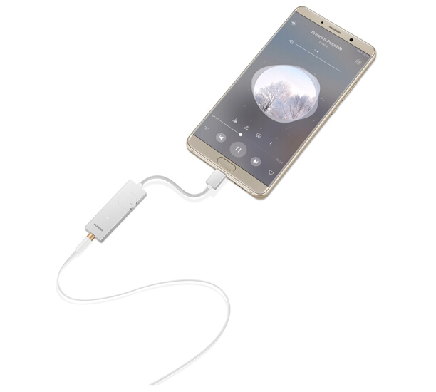
方案介绍② 耳机功放
功能 Features
音色还原 Timbre correction
低音增强 Bass Boost
动态均衡 Dynamic EQ
响度 Loudness
多种播放模式
Music
Game
Theater
主要参数
方案类型 | 耳放 / 耳机转接头
I/F | Type-C/Lighting 转 3.5mm Audio Jack
采样率 | 24bits /192KHz
输出 | 1Vrms@16Ω/ 2Vrms@32Ω
THD | <0.0015%
动态范围 | 110dB
SNR | 100dB
Confidential

Slide 9

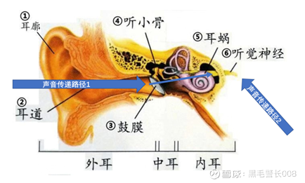
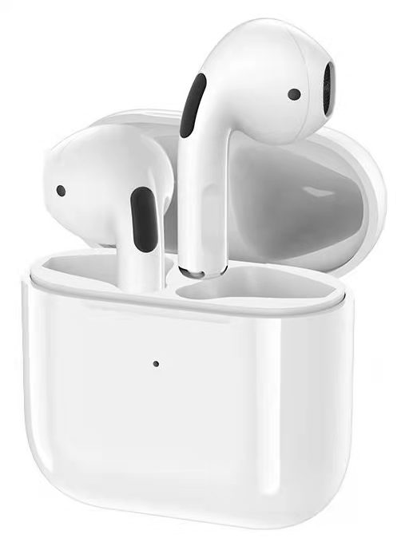
方案介绍③ 超级抗噪耳机
核心技术 Core technologies
・EVC（Ear canal Voice Capture）
功能 Features
超级抗噪通话（环境噪音 + 风噪）
85dB以上环境噪音、强风（15m/s）
悄声通话
空间音频
主要参数
产品形态 | 单耳／TWS／颈挂
种类 | 入耳式
降噪深度 | 20dB
输出功率 | 1Vrms@16Ω / 2Vrms@32Ω
谐波失真
 | <0.0015%
动态范围
 | 110dB
信噪比
 | 100dB
Confidential

Slide 10
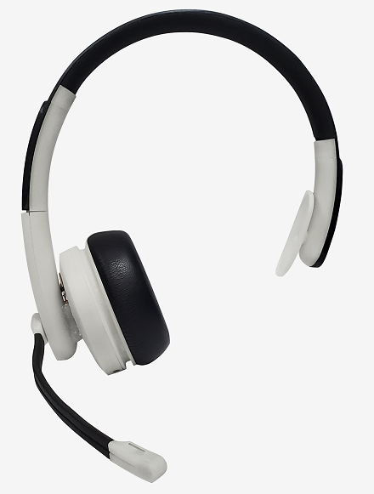
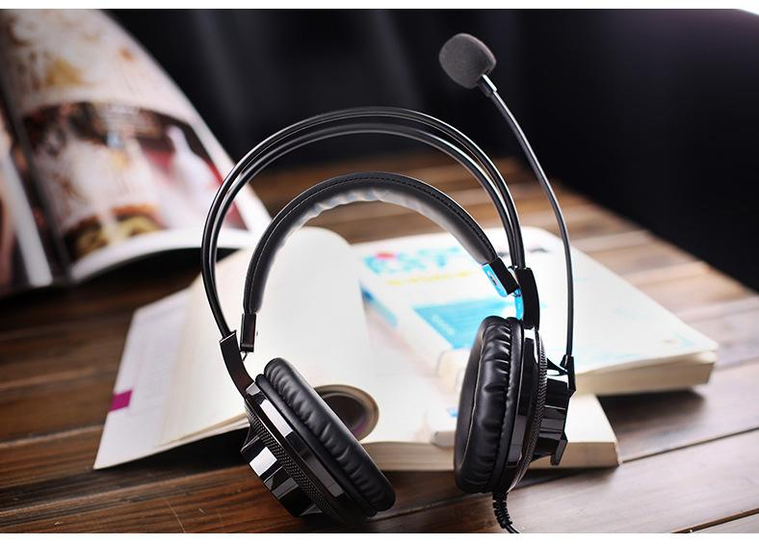

方案介绍④ 降噪话务耳机
主要参数
核心技术
环境音降噪（ENC）
90dB环境噪音可以清晰通话
降噪深度 20dB
方案类型 | 头戴式话务耳机
I/O | USB or BlueTooth
麦克风数量 | 2pcs
应用场景 | 话务 Operator 游戏 Gaming 直播 Examination 学习 Learning 会议 Conference
Confidential

Slide 11
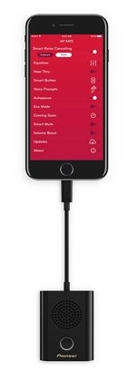
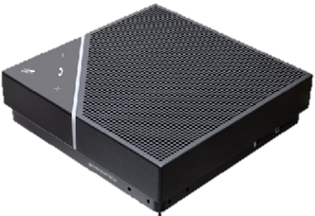
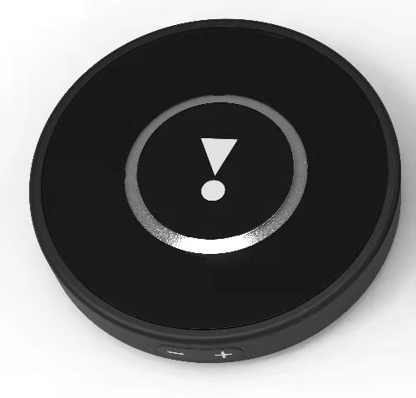
方案介绍⑤ 会议音箱
主要参数
方案类型 | 会议音箱
支持麦克风数量 | 1 or 2 or 4 or 6pcs
拾音距离 | 1m、2m、3m、5m
支持喇叭功率 | 2W、3W、5W
接口 | Type-C
应用场景 | 会议 Conference 网课 Online class
核心技术
・AEC（全双工）
・AGC
・ENC
・Beamforming
Confidential

Slide 12
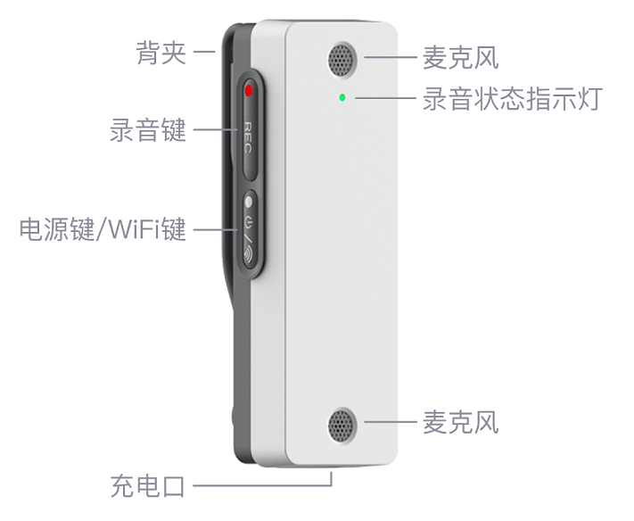
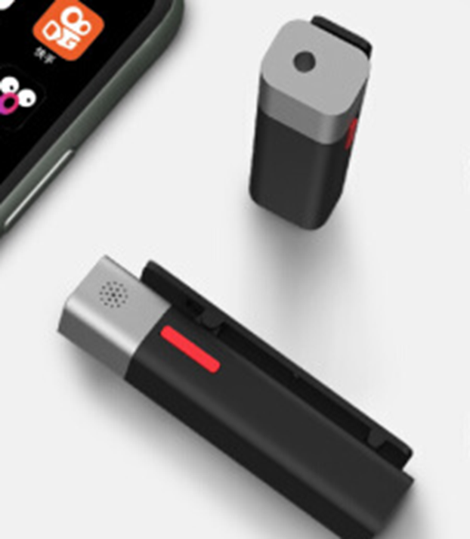
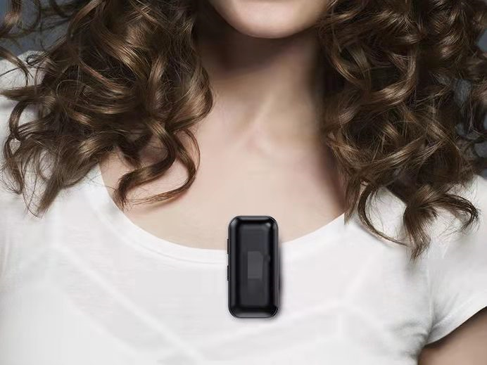
方案介绍⑥ 录音笔／无线麦克风
主要参数
核心技术
・ 高保真录音
・AGC
・ENC
・Beamforming
方案类型 | 录音笔 无线麦克风
麦克风数量 | 2pcs
拾音距离 | 2m
音频格式 | wav/mp3/opus
传输方式 | Wi-Fi / BLE / USB
应用场景 | 采访／演讲 录音 直播
Confidential

Slide 13
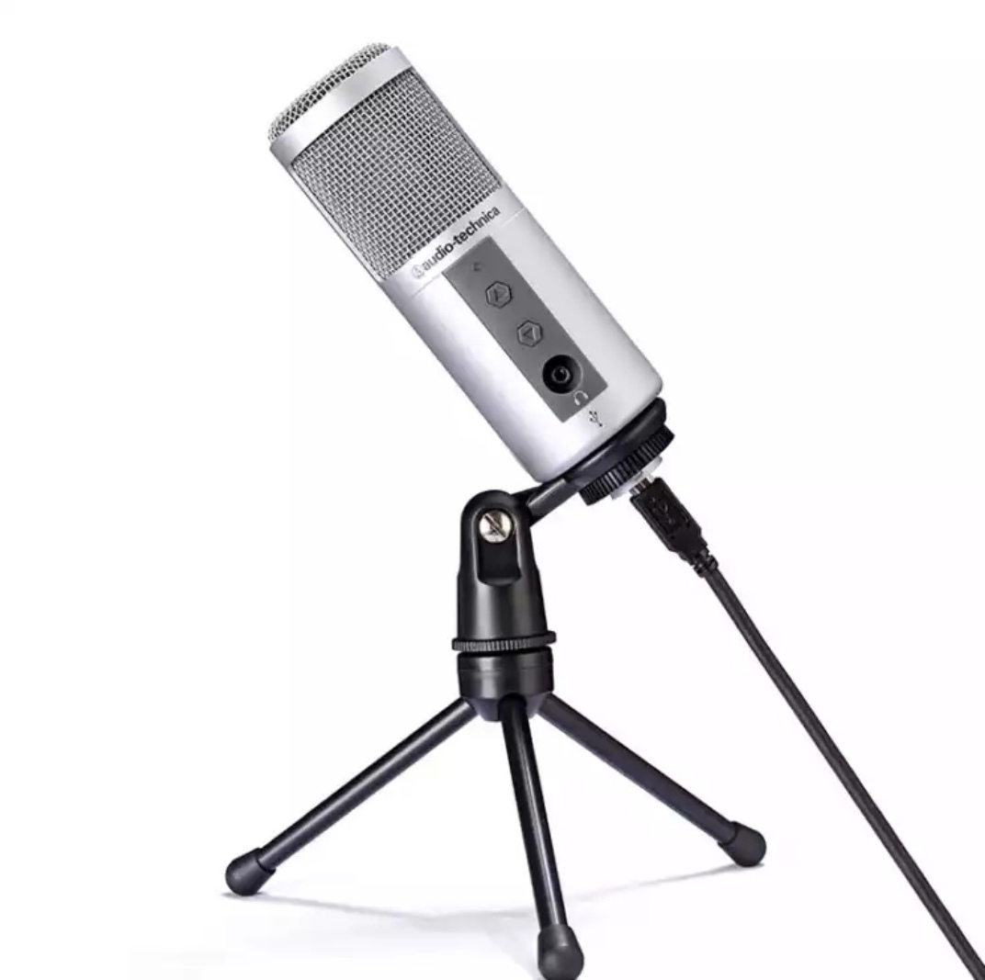
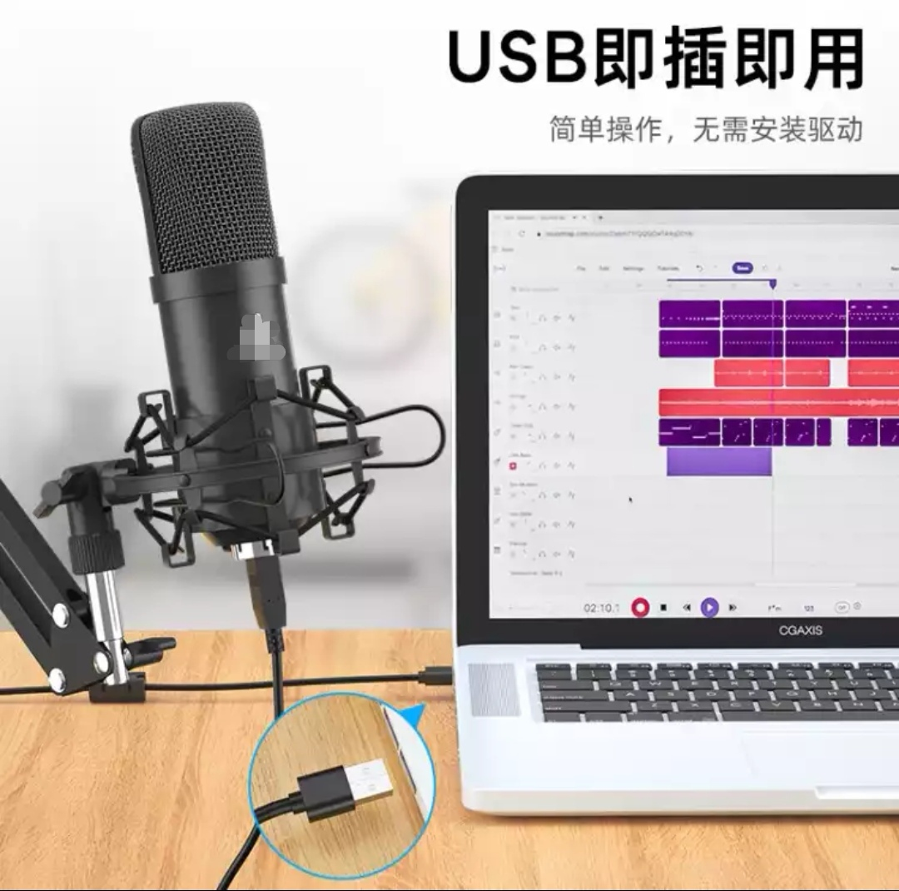
方案介绍⑦ USB 麦克风
主要参数
核心技术
・ High Fidelity Output
・AGC
・AEC
・ENC
产品种类 | USB 麦克风
麦克风数量 | 1 or 2pcs
拾音距离 | 2 - 3m
音频格式 | wav/mp3/opus
传输模式 | USB
应用场景 | 采访 Interview 直播 Live streaming 会议 Conference
Confidential

Slide 14
产品线规划
第一代 Audio IC
Type-C
第二代 Audio IC
Type-C
第三代 Audio IC
Type-c & BT
耳机
EVC
AEC/AGC/ENC
24bit/192KHz
波束成形
EVC/ENC
AEC/AGC?ANC
通话降噪
小尺寸 / 低功耗
EVC/ANC/ENC
24bit/192KHz
波束成形
22nm 工艺
增加蓝牙功能
超低功耗
IC/Module Sales
智能家居
智慧教室
智慧办公
IC+MIC Array
IC+MIC Array
IC+MIC Array
2-4 MICs
波束成形
噪音抑制
6 MICs
回声抑制
远场拾音
8 MICs 、AGC
智能降噪 、回声消除
语音唤醒 、远场拾音
声源定位 、自适应滤波器
Module Sales
健康
Hearing aid
自适应滤波器 Adaptive Filter
啸叫抑制 Squeal Suppression
智能环境音降噪 Ai environment Noise reduction
IC& Solution
特种行业
(对讲机)
ENC Earphone Kit
AEC & 自适应滤波器
超级环境降噪通话
风噪抑制
Module Sales
2021年Q4
2022年Q1
Q2
Q3
Q4
2023Q1
1st STEP
2nd STEP
Business Model
Confidential

Slide 15
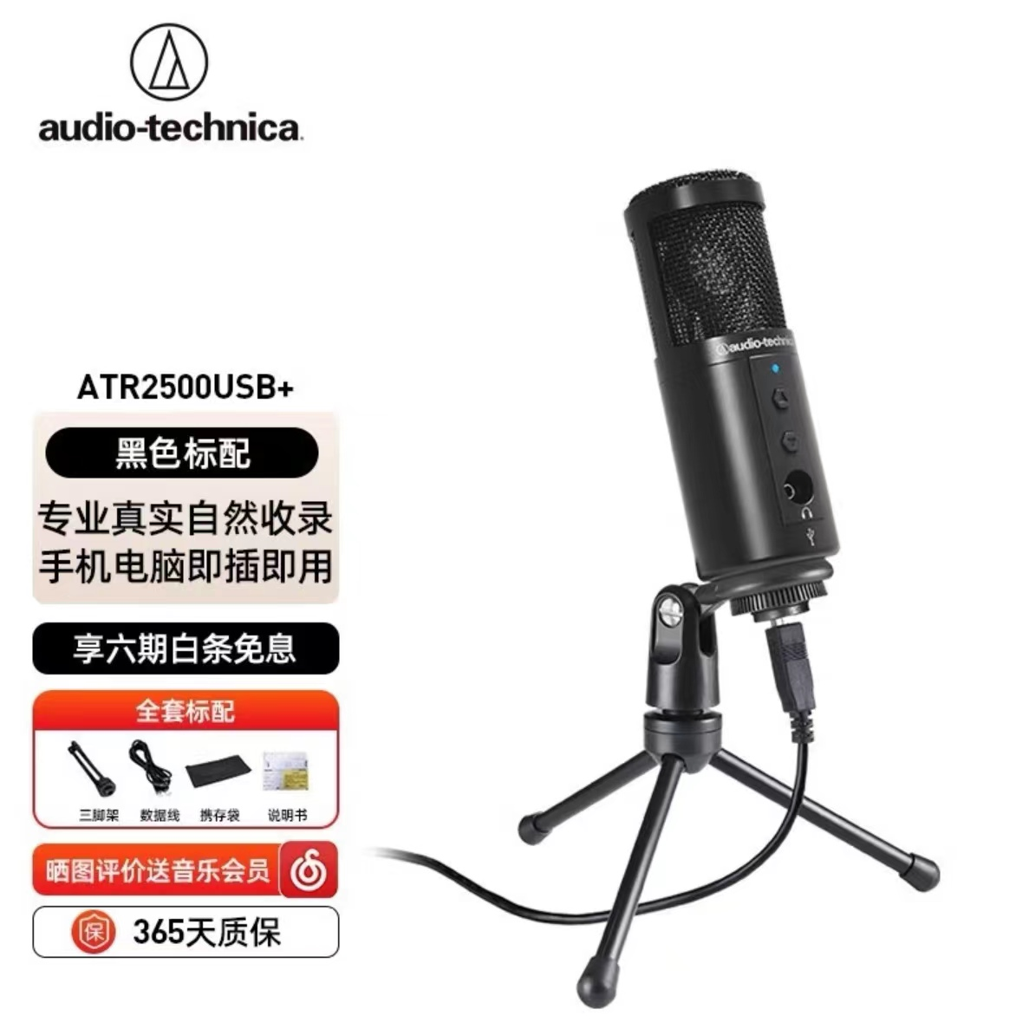
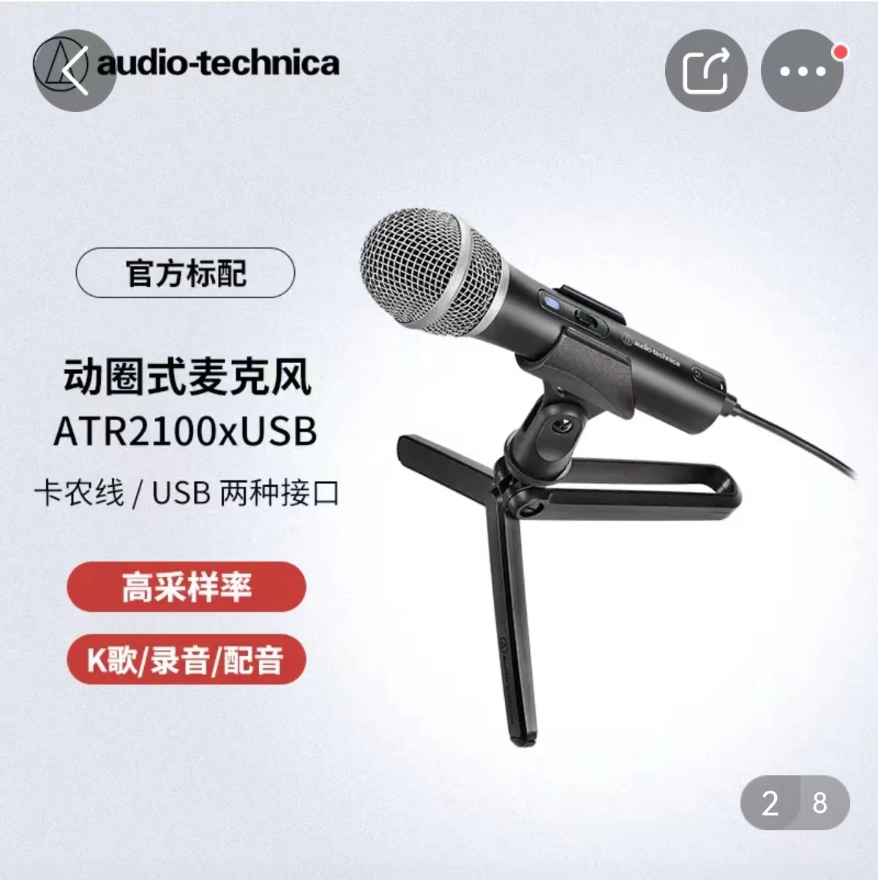
专业麦克风

Slide 16


通话降噪耳机

Slide 17
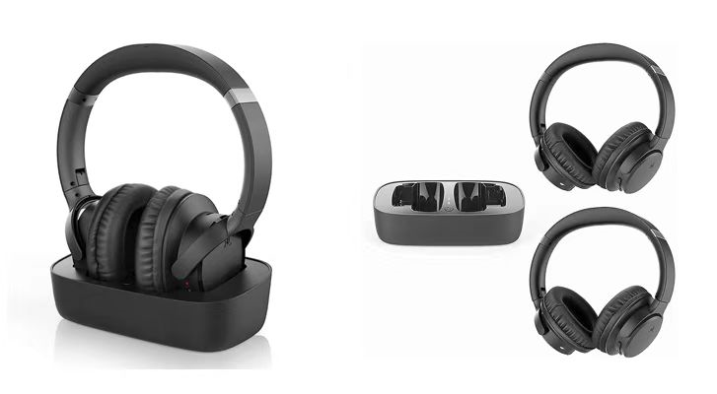

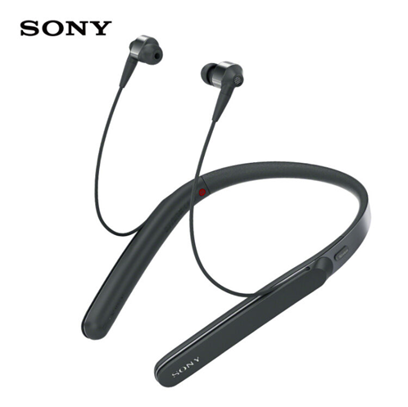
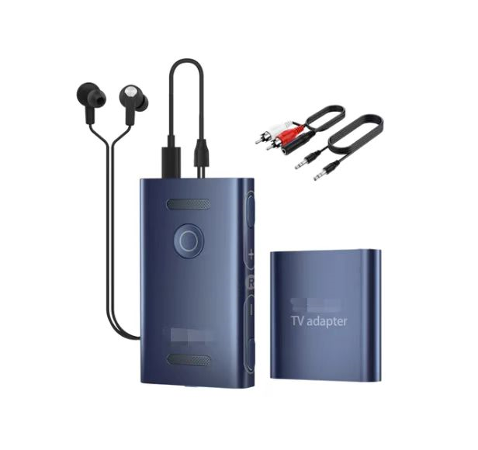


辅听耳机
白色

Slide 18
谢谢！

Slide 19










合作伙伴
立讯精密
Confidential

